Slide 1
Мастер кисти
Художник
Владимир Иванович
Пегушев
(1921-2006)

Slide 2
Автопортрет (1980 г.)

Slide 3
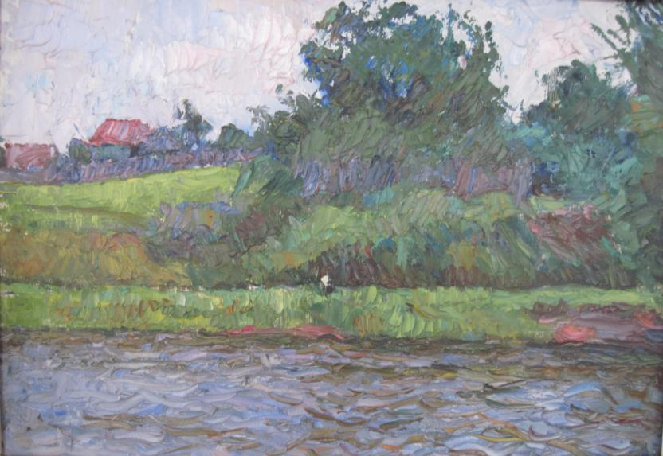
«Ветренный день

Slide 4
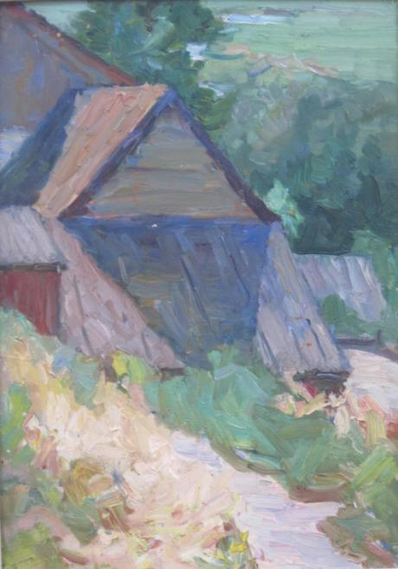
«Аткарский Кавказ»

Slide 5
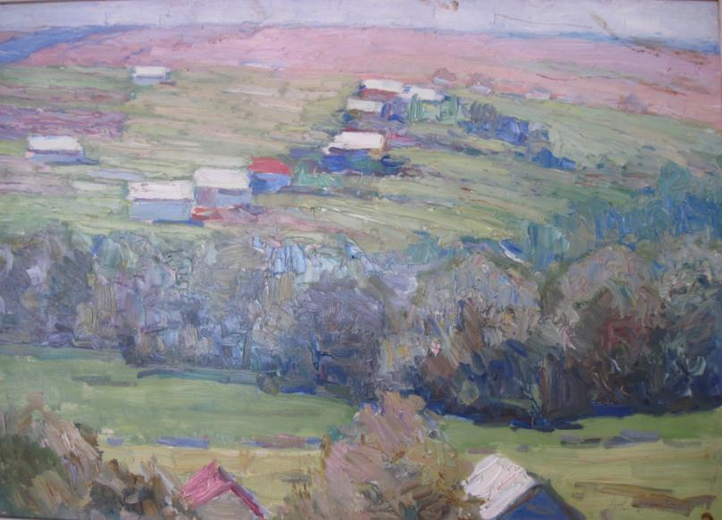
«Пахотная сторона в полдень»

Slide 6
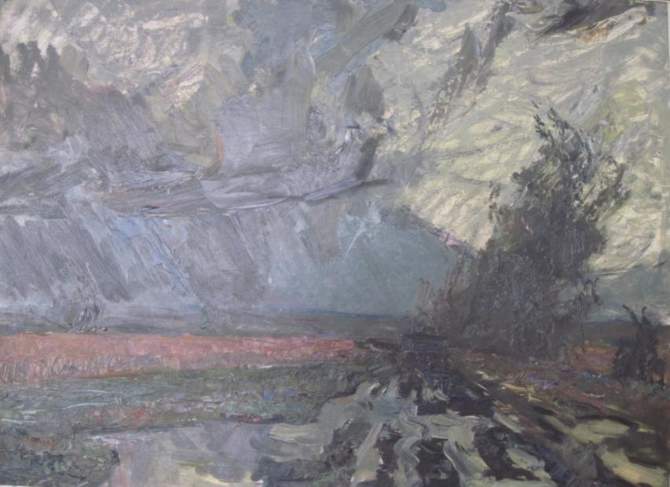
«Дождливое лето» 1968 г.

Slide 7
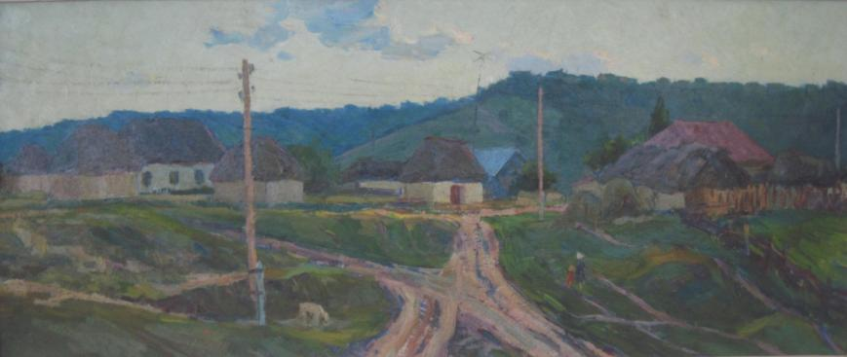
«Деревня Старая Мотовиловка» («Неперспективная деревня») 60-е годы

Slide 8
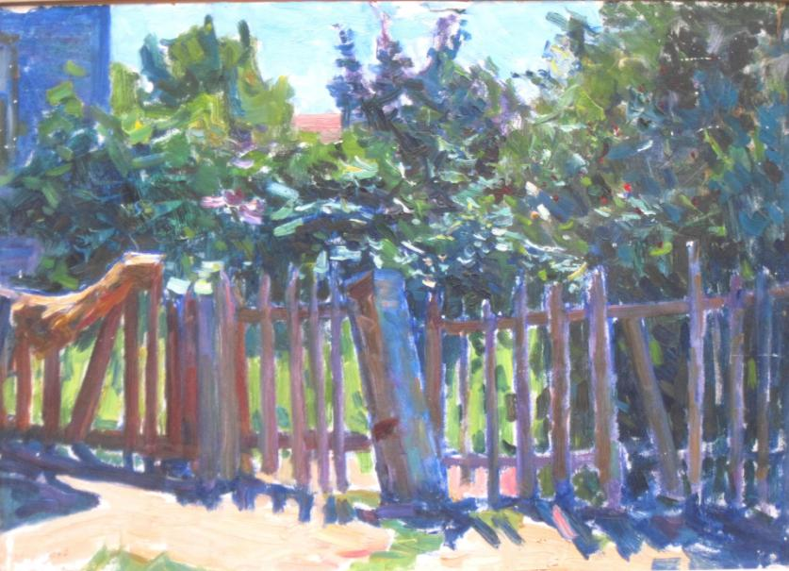
«Синее утро» 1965 г.

Slide 9
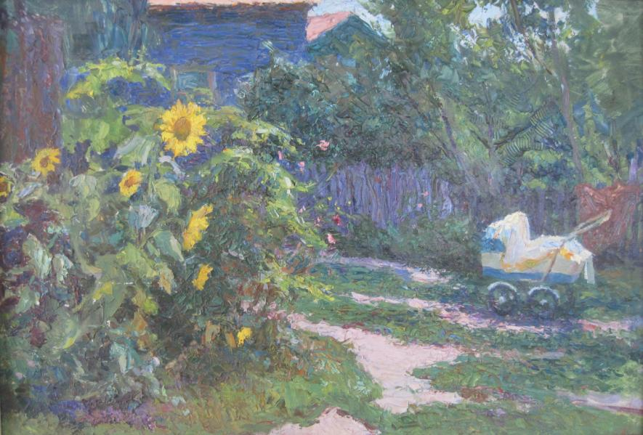
«Дворик»

Slide 10
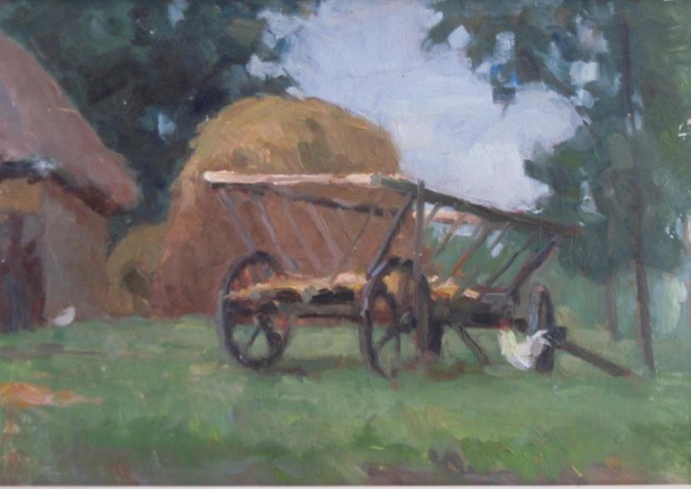
«На лесном кордоне»

Slide 11
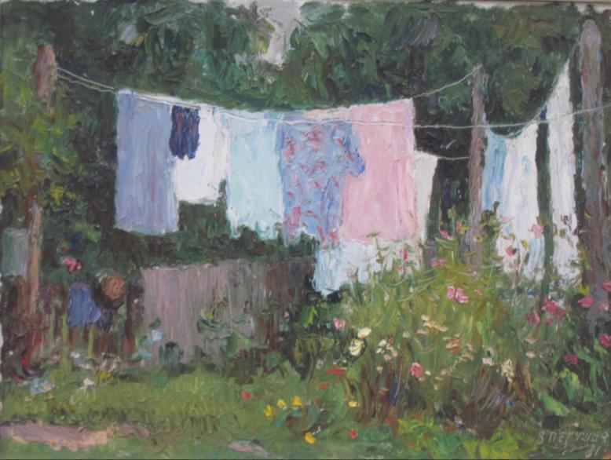
«Уголок двора» 1981 год.

Slide 12
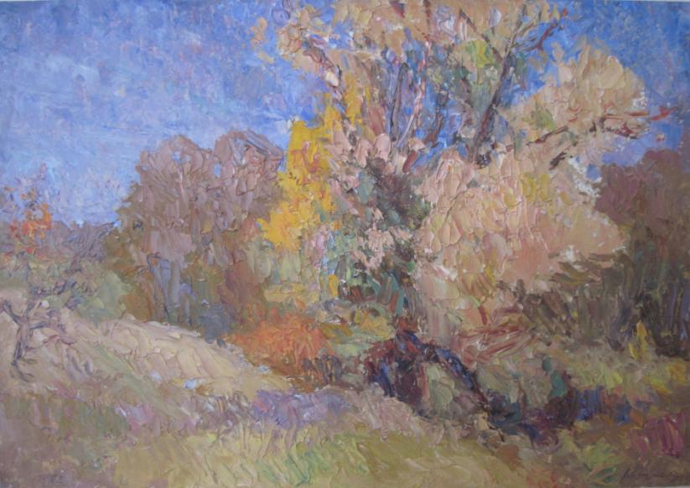
«Осенний наряд»

Slide 13
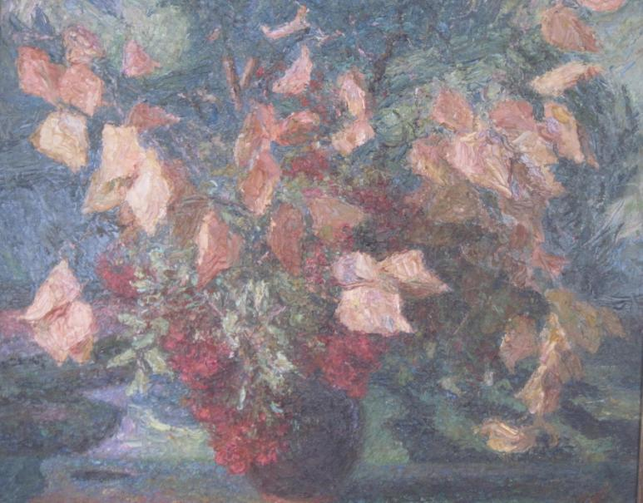
Натюрморт «Осень»

Slide 14
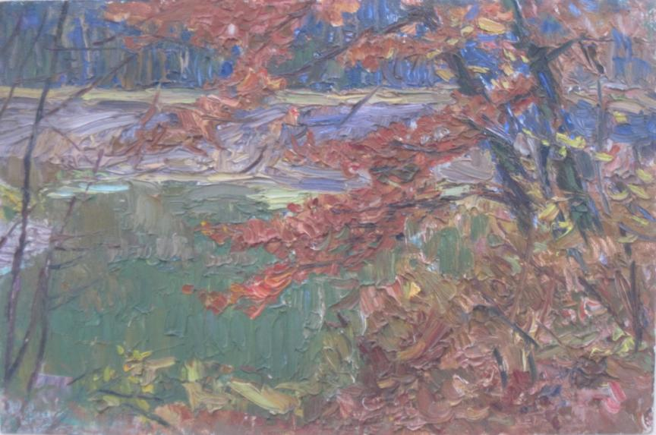
«Осенний этюд»

Slide 15
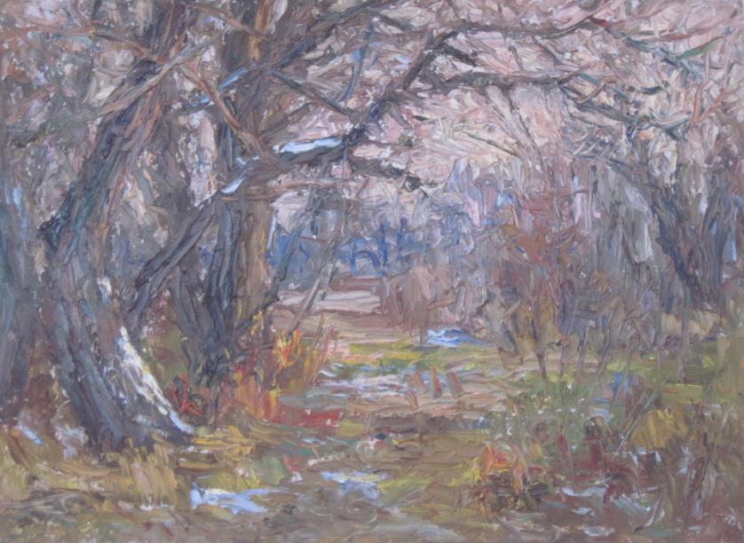
«Подтаял первый снег»

Slide 16
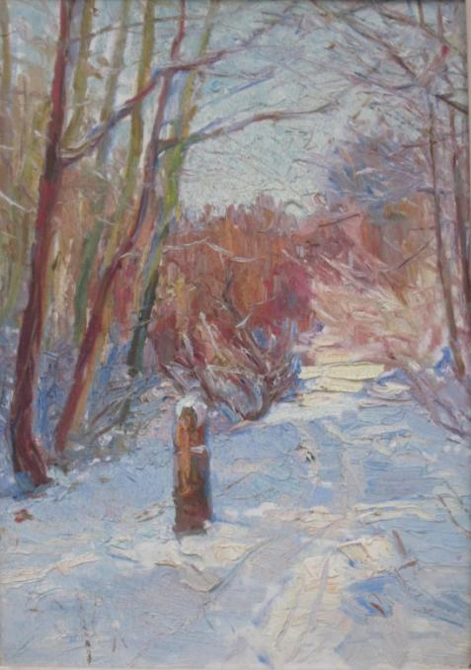
«Зима в засеке»

Slide 17
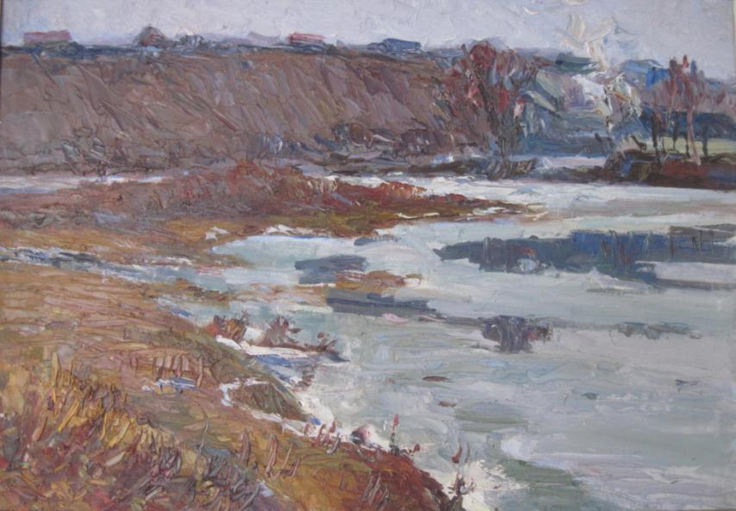
«Весна идёт»

Slide 18
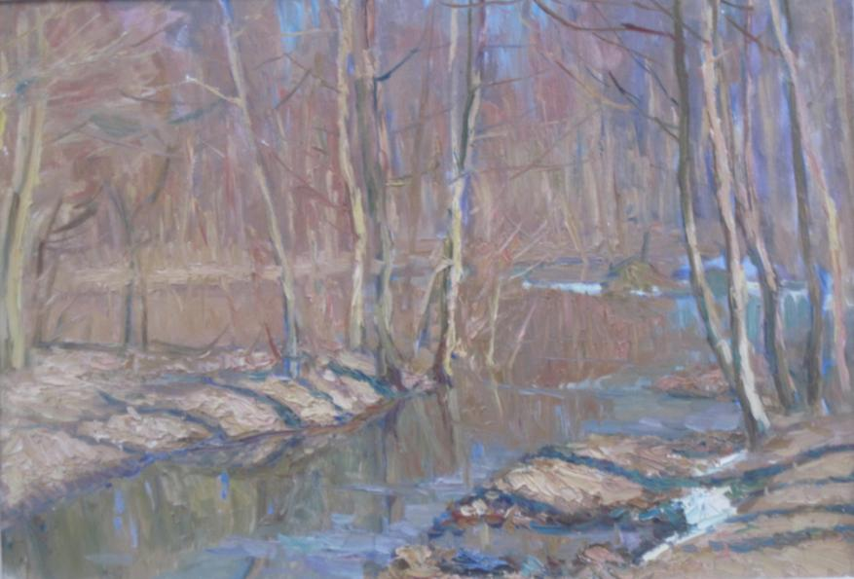
«Неодетая весна»

Slide 19
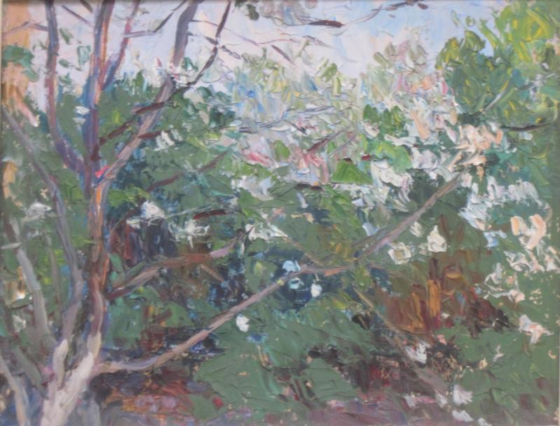
«Майский этюд»

Slide 20
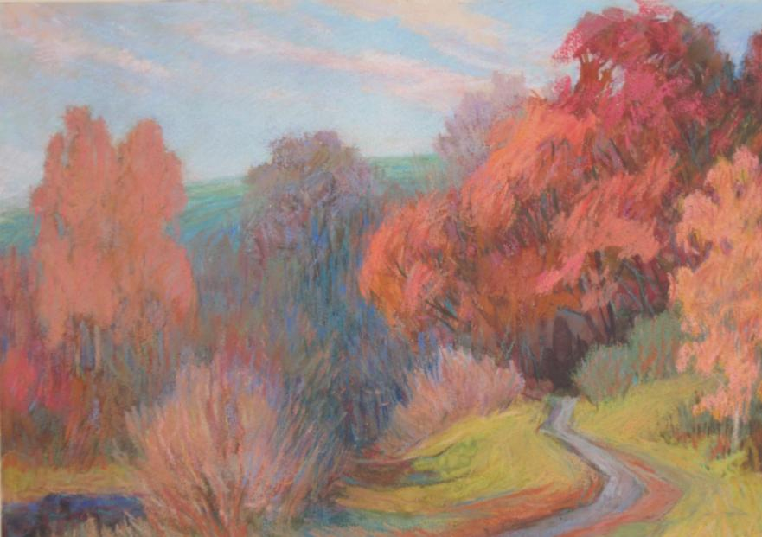
«Осень в пышном наряде»

Slide 21
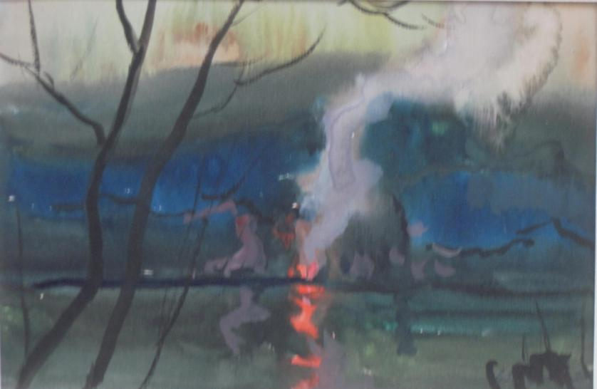
«Рыбацкий костёр»

Slide 22
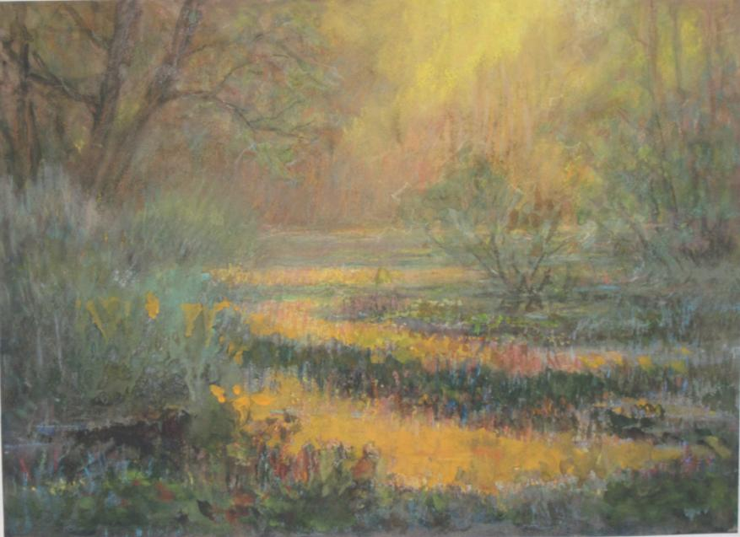
«Заводь. Осень»

Slide 23
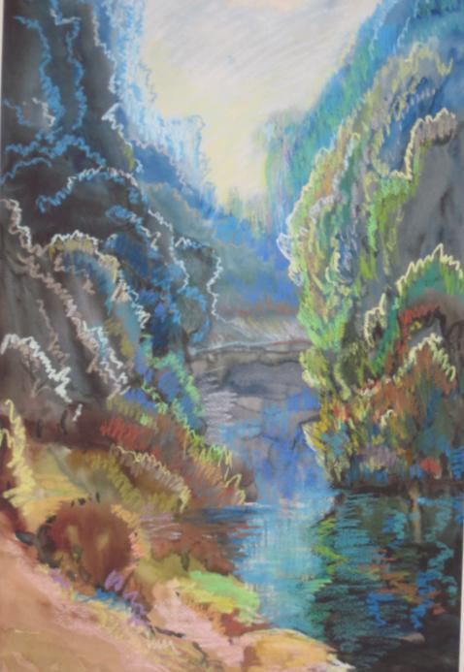
«Полдень на Медведице»

Slide 24
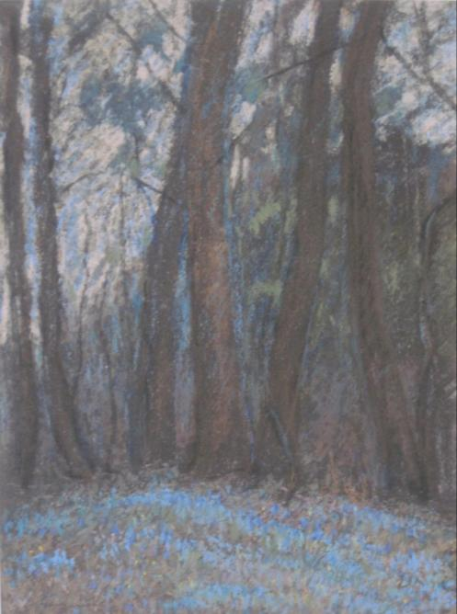
«Зацвели пролески» 1970-е г.

Slide 25
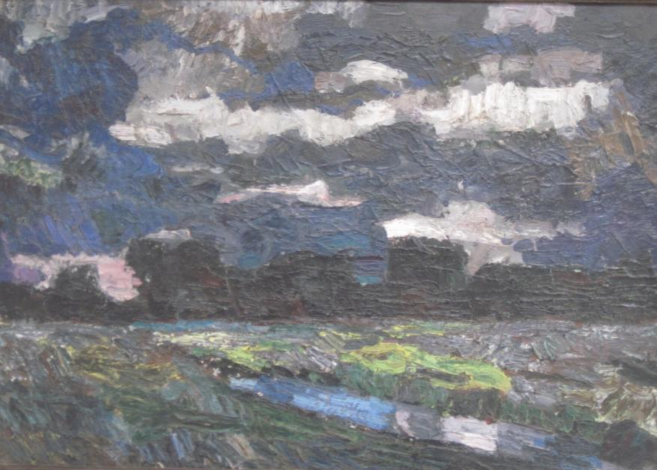
«Непогодь»

Slide 26
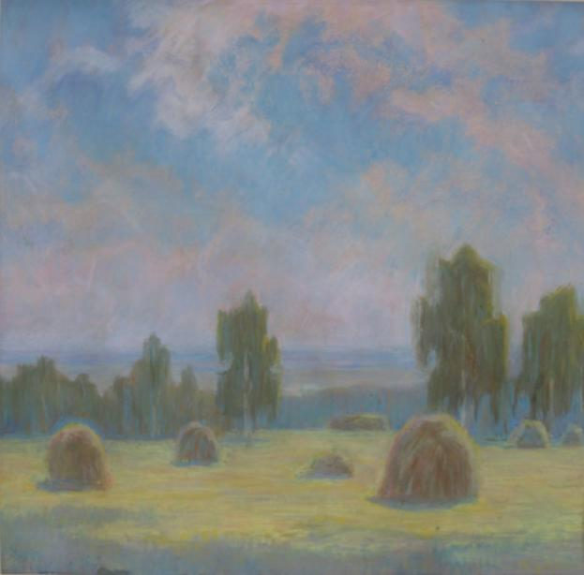
«Петров день»

Slide 27
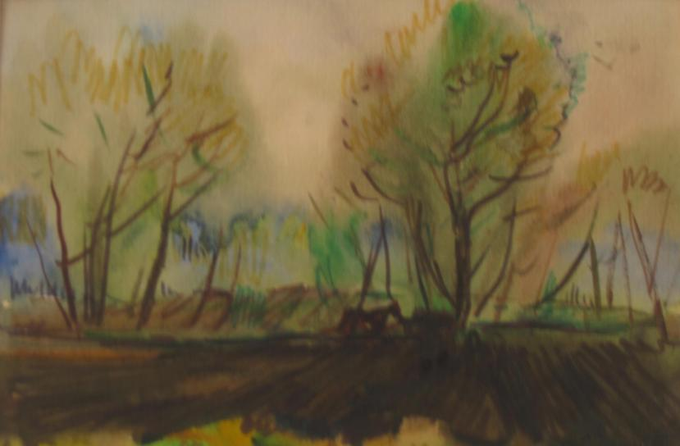
«На огородах»

Slide 28
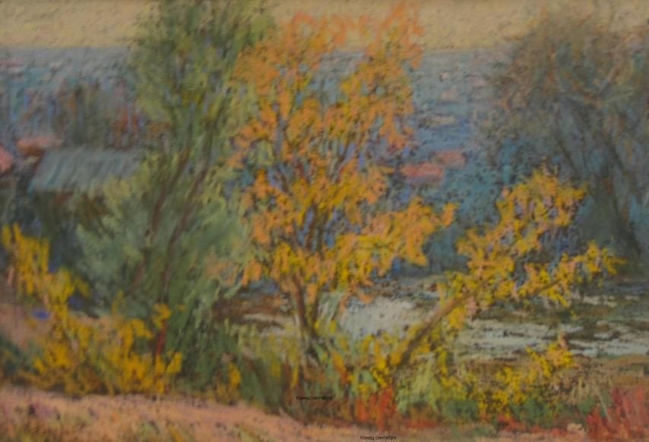
«Конец сентября»

Slide 29
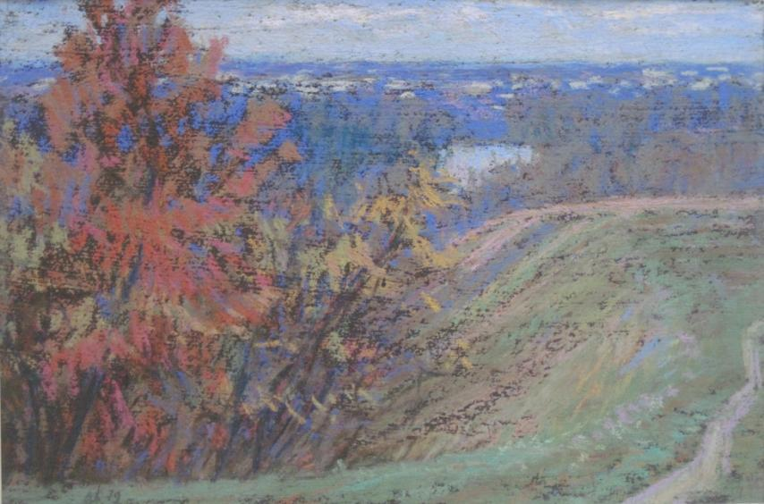
«Вдали Аткара» 1979 год.

Slide 30
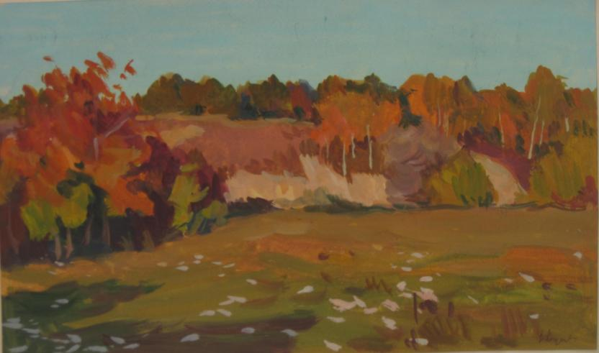
«Осенний день»

Slide 31
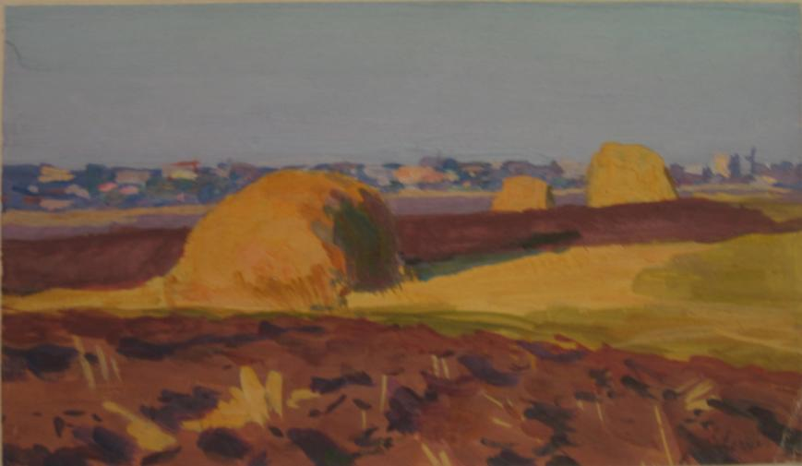
«В конце лета»

Slide 32
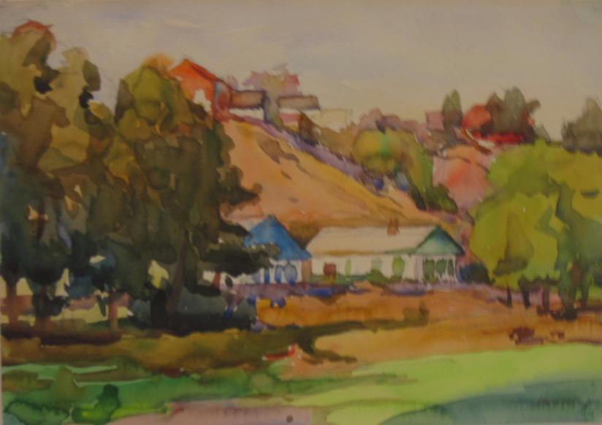
«В разгаре лета»

Slide 33
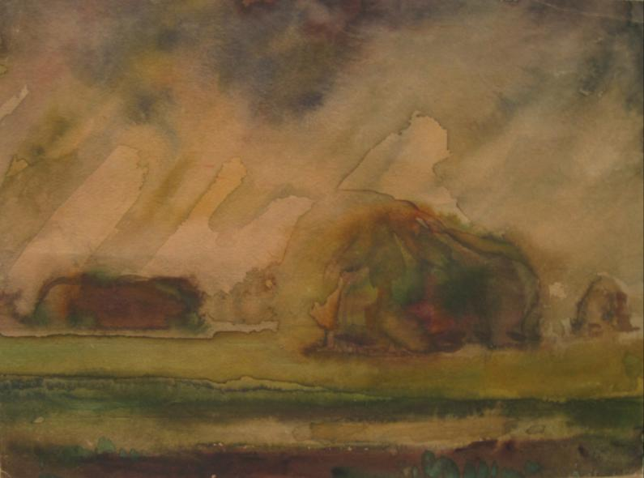
«Ливень» 1987 г.

Slide 34
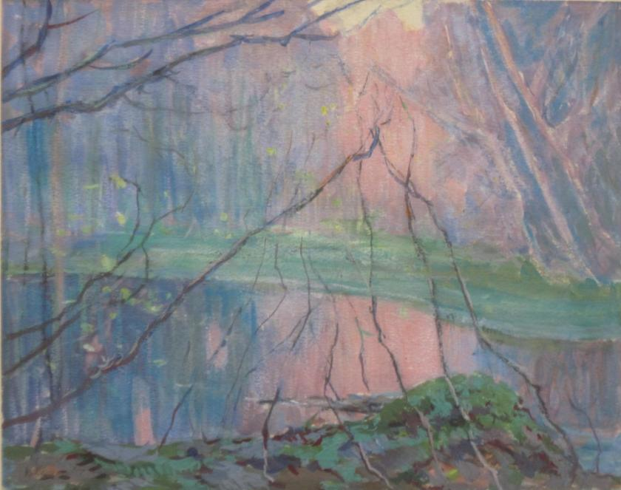
«Весеннее утро на Долгом озере»

Slide 35
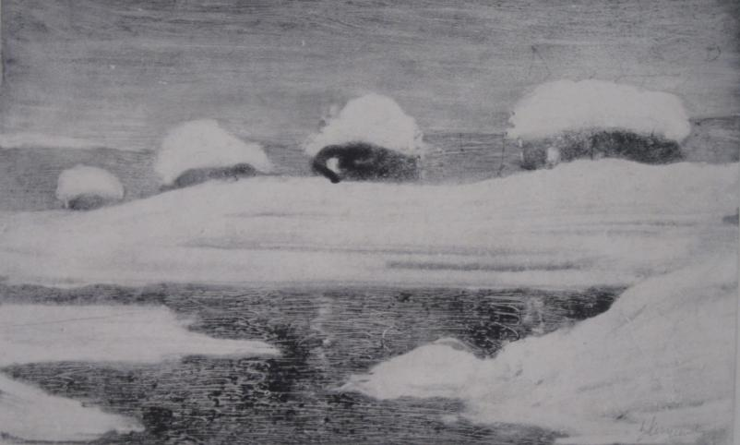
«Зимние сумерки»

Slide 36
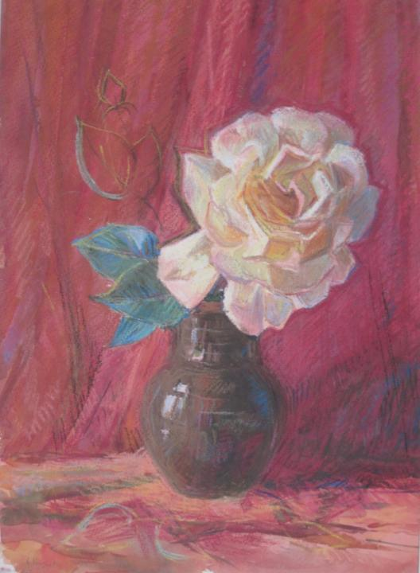
Цветок, - творенья нет в природе совершенней, Но жизни трепетной уж очень краток миг Художнику ты даришь вдохновенье И пишет он этюд, а ты уже поник.
«Натюрморт в оранжевой гамме»

Slide 37
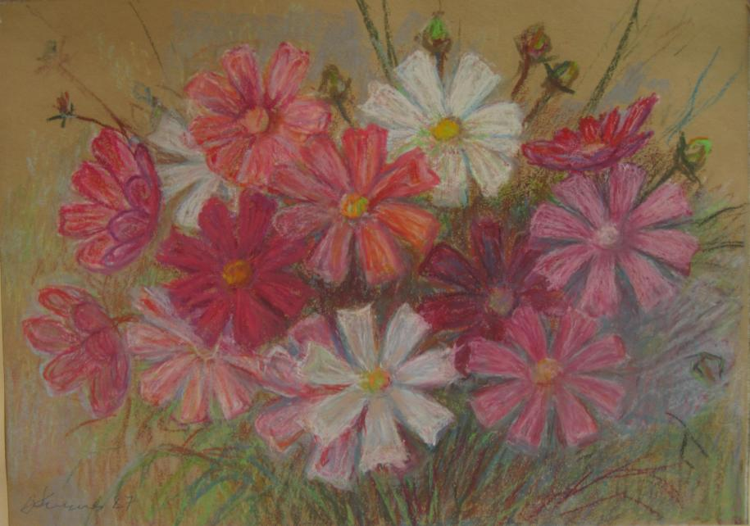
«Смятение» 1987 г.

Slide 38
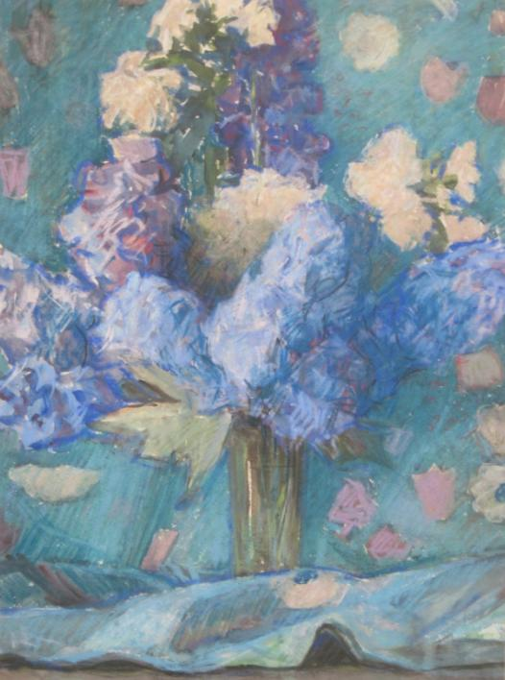
Как будто жизненные соки не исчезли, А перешли холсту, впитал он силу их И хрупкость нежная и красота воскресли – Свершилось таинство, художник, ты велик.
«Натюрморт в голубой гамме»

Slide 39
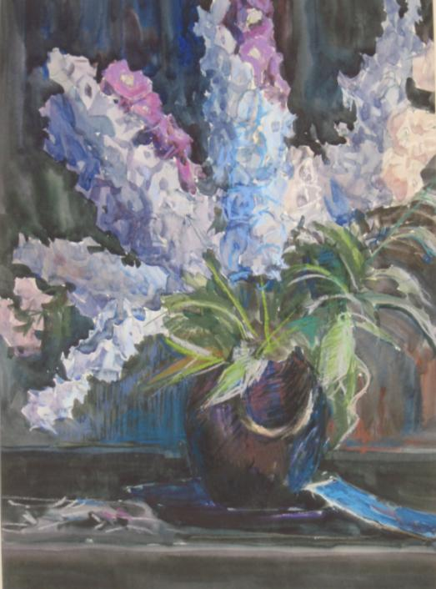
Художник, миг остановить ты властен. Ты пишешь жизнь, давая жить холсту. Труд вдохновенный твой для мира не напрасен - Ты сохраняешь миру красоту.
«Цветы в чёрной вазе»

Slide 40
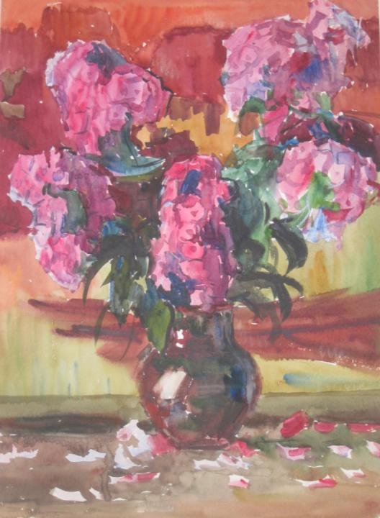
Цветенье жизни очень скоротечно, Увяло, как цветок, и нет его следа. Но на холстах жить будут бесконечно, Цветы – созданья твоего труда.
«Флоксы»

Slide 41
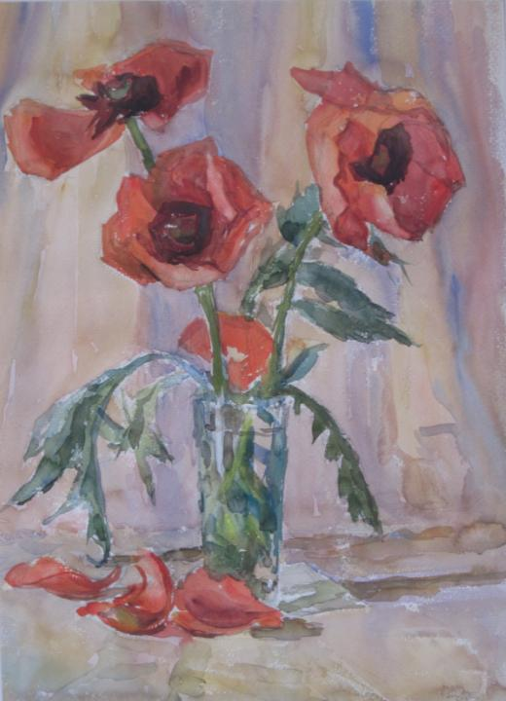
Цветок раскрылся вновь, он вечности заложник И будет с нами он, пока живем мы тут. Живых цветов Земли не дарит нам художник - Цветы его души в картинах расцветут.
«Восточные маки»

Slide 42
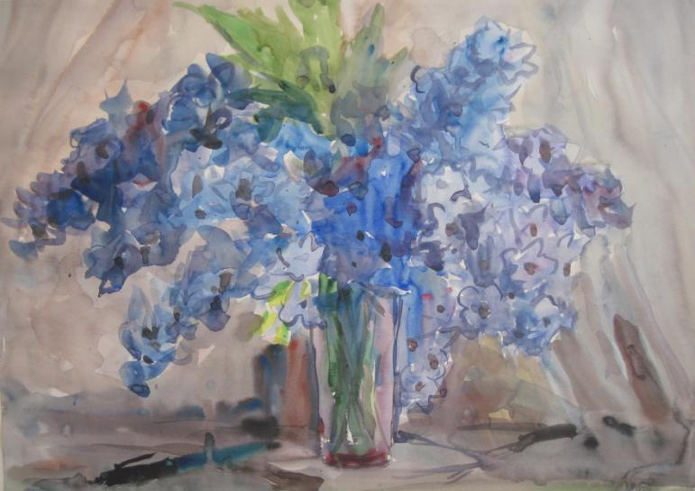
«Этюд с цветами»

Slide 43
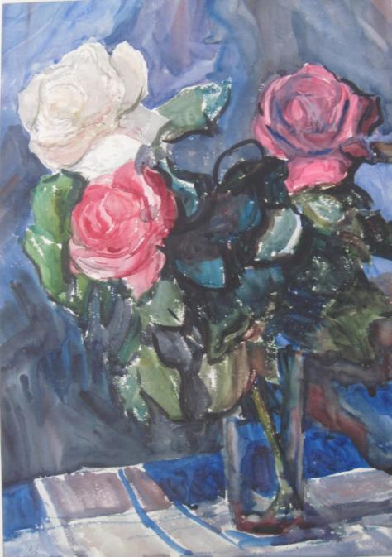
«Последний букет»

Slide 44
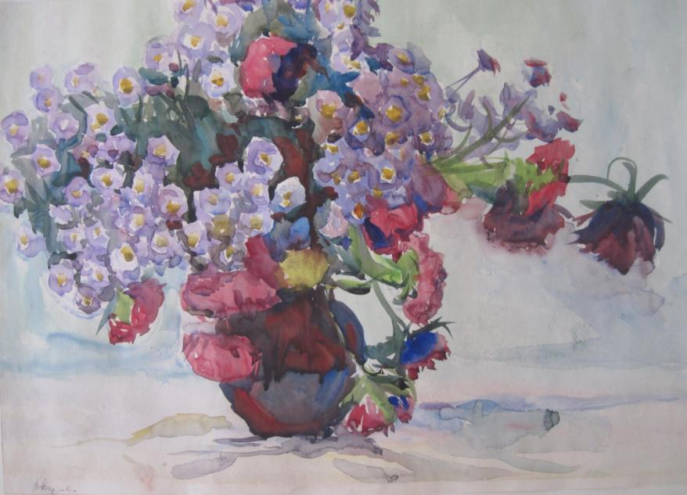
«Цветы запоздалые»

Slide 45
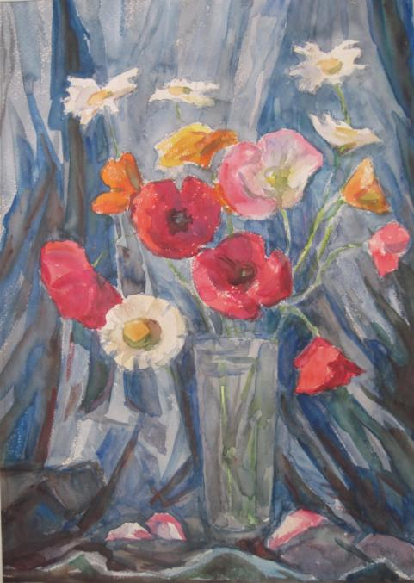
«Утренний букет»

Slide 46
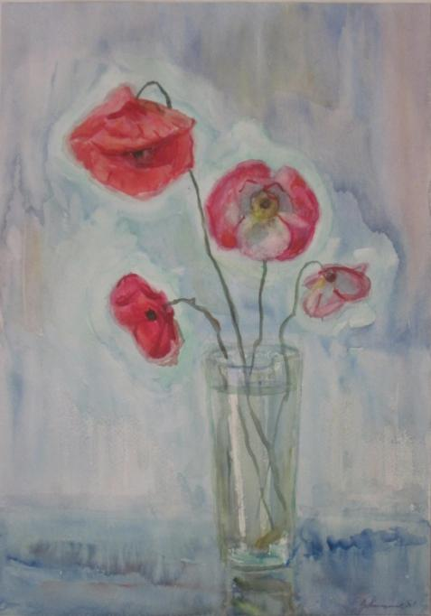
«Маки»

Slide 47
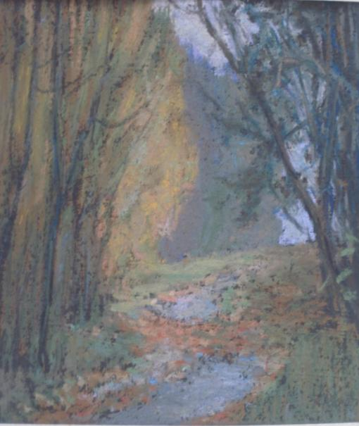
Взволнует душу и заворожит С осенней ветви желтый лист слетая И красками своими оживет Художника палитра золотая.
«Листопад» 11.10.1979 г.

Slide 48
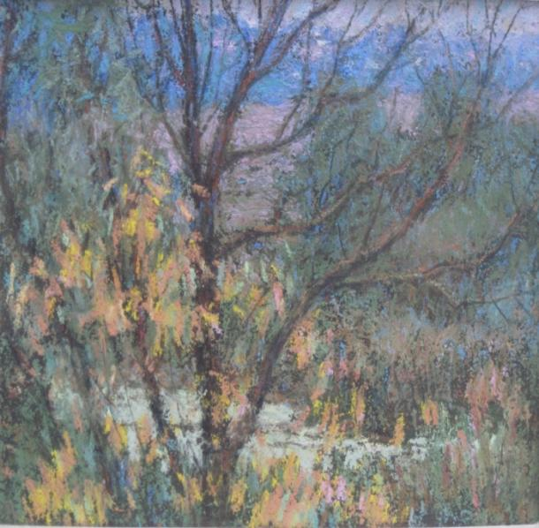
Сгустятся тучи, дождь пойдет косой, И мокрый лес исчезнет в дымке серой. Вновь живописец на холсте своем Творит пейзаж душой и кистью смелой.
«Осень идёт» 1986 г.

Slide 49
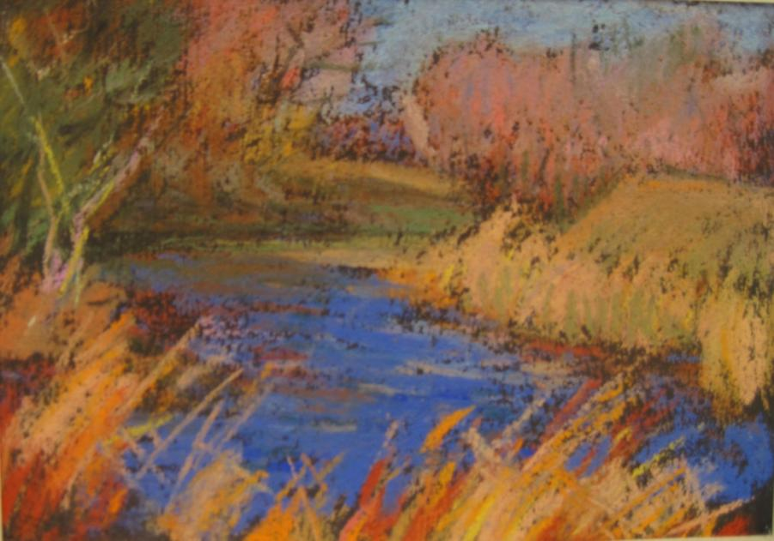
«Река Белгаза близ Вольновки» 10.10.1974.

Slide 50
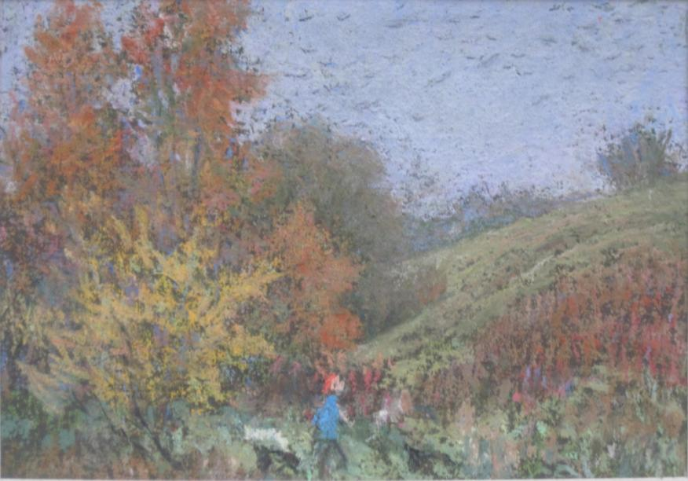
«Грачиный грай» 1985 г.

Slide 51
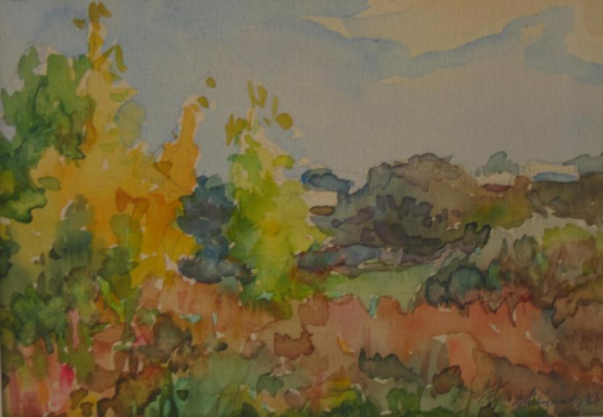
«Осенний наряд» 04.09.1983 г

Slide 52
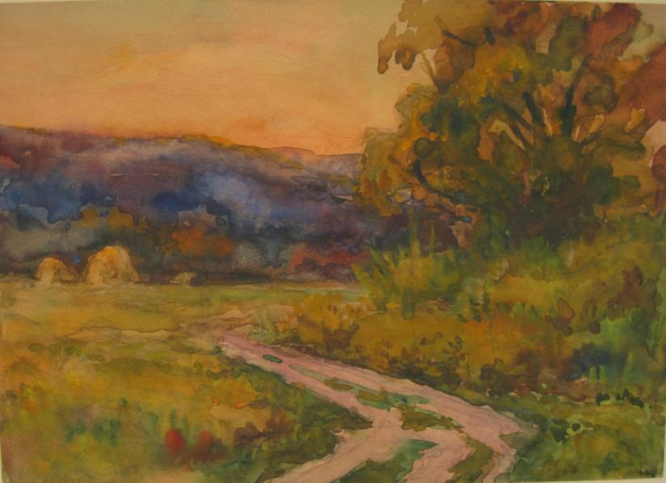
«Тёплый вечер» 1988 г.

Slide 53

«Утро ранней весны»

Slide 54

«Над Аткарой» 1986 г.

Slide 55

«Этюд»

Slide 56

«Багряные осинки» 09.10.1984.

Slide 57

«Серенький денёк» 1987г.

Slide 58

«Вечер на Медведице» 1988 г.

Slide 59

«Зазимок»

Slide 60

Уснуло все под снежным полотном Все замерло и ждет весны природа… Художник пишет зиму за окном, Его влечет и это время года.
«Зима в Засеке» 1975 г.

Slide 61

«Засека» 9 февраля 1975 г.

Slide 62

«Ерик зимой»

Slide 63

«Оттепель»

Slide 64

«Аткара в марте 1975 г.»

Slide 65

Идет весна неспешно по земле И март звенит капелью, неба синью, И сердце вдруг замрет и застучит быстрей В восторге перед пробужденьем к жизни.
«Вода прибывает»

Slide 66

«Зацвели пролески» 70-е годы

Slide 67

«Весеннее буйство»

Slide 68

«Банька» 1988 г.

Slide 69

Рука сама потянется к холсту – Он творческий порыв сдержать не в силах. Запечатлеть поможет красоту Недремлющая, неведомая сила.
«Весенний дождь» 1988 г.

Slide 70

Но вот весна сдает свои права, Сменяется прекрасным, знойным летом. И на холсте листва, цветы, трава. Вдруг распускаются чудесным, пышным цветом.
«Утро на Идолге»

Slide 71

«Дорога к Родничкам» 1986 г.

Slide 72

«Холодный летний день» 1986 год

Slide 73

«Полдень на Медведице» 1988 г.

Slide 74

«Дорога в Нижнюю Красавку»

Slide 75

«Аткара у висячего моста» 1986 год.

Slide 76

«У плотины» 1976 год

Slide 77

«Скворечницы» 1985 год.

Slide 78

«Полдень на Хопре»

Slide 79

«Кончается день» 1972 год

Slide 80

«Хлеба поспели» 1950-е годы

Slide 81

«Вечереет» 1987 год.

Slide 82

И вновь летит осенний желтый лист. И дразнит мастера игрой волшебной цвета – Вновь холст пред ним – волнующ, бел и чист, И он благодарит судьбу за это.
«Вид с мельничной горы» 04.09. 1986 г.

Slide 83

Замкнулся круг – он сызнова начнет, Над ним не властны беды и ненастья. Он петь готов и плакать от того, Что в жизнь его приходи это счастье.
«Золотой сентябрь» 1972 год.

Slide 84

Творите же, кому сей дар знаком, Творите вдохновенною душою! Нельзя устать писать и прославлять Чудесный мир, рожденный красотою.
«Вечер поздней осени», октябрь 1985 год.

Slide 85

Художником владеет вдохновенье, Пока он может – будет он писать! И суждено прекраснейшим твореньям Рождаться, жить…но, нет, не умирать!
«Последнее золото осени», 1972 год.

